Slide 1
August 2022
Welcome back, students! We are so excited to see all of your faces on the first day of school. This year we welcome some new faces to our team. Please welcome our new staff with your warmth and love. Let’s start the school year on the right foot by being to school every day and on time. Wishing everyone an incredible school year. See you soon! Mr. G
Tuesdays & Thursdays- Donuts or Croquetas $1
Wednesdays- Snow Cones $1
Wednesdays- Spirit Shirts
Every Other Friday- No Uniform $2
Last Friday of every Month- Cafecito w/ Mr. G
Last Tuesday of every Month- Student of the Month Breakfast
Be to school every day and on time
Work on academic goals
Do your homework
Maintain the “A”
Be the best you can be
Read together as a family
Coming Soon!

Slide 2
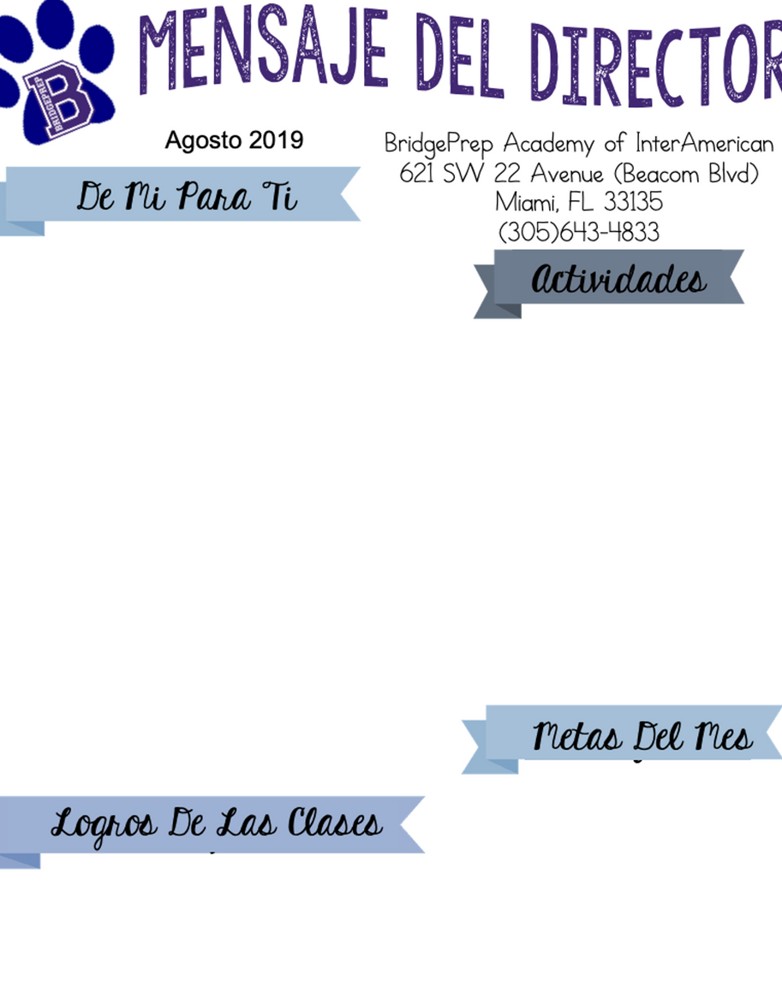
Agosto 2022
¡Bienvenidos estudiantes! Estamos muy emocionados de ver todas sus caras el primer día de clases. Este año damos la bienvenida a algunas caras nuevas a nuestro equipo. Dé
la bienvenida a nuestro nuevo personal con su calidez y amor. Comencemos el año escolar llegando a la escuela todos los días y a tiempo. Deseando a todos un año escolar increíble. ¡Te veo pronto! Sr. G
Martes y Jueves- Donuts o Croquetas $1
Miércoles- Conos de Nieve $1
Miércoles- Camisas de espíritu
Cada dos viernes- Sin uniforme $2
Último viernes de cada mes- Cafecito con Mr. G
Último martes de cada mes- Estudiante del mes Desayuno
Llegar a la escuela todos los días y a tiempo.
Trabajar en objetivos académicos.
Haz tu tarea
Mantener la "A“
Se lo mejor que puedas ser
Leer juntos en familia
Proximamente!

